Slide 1
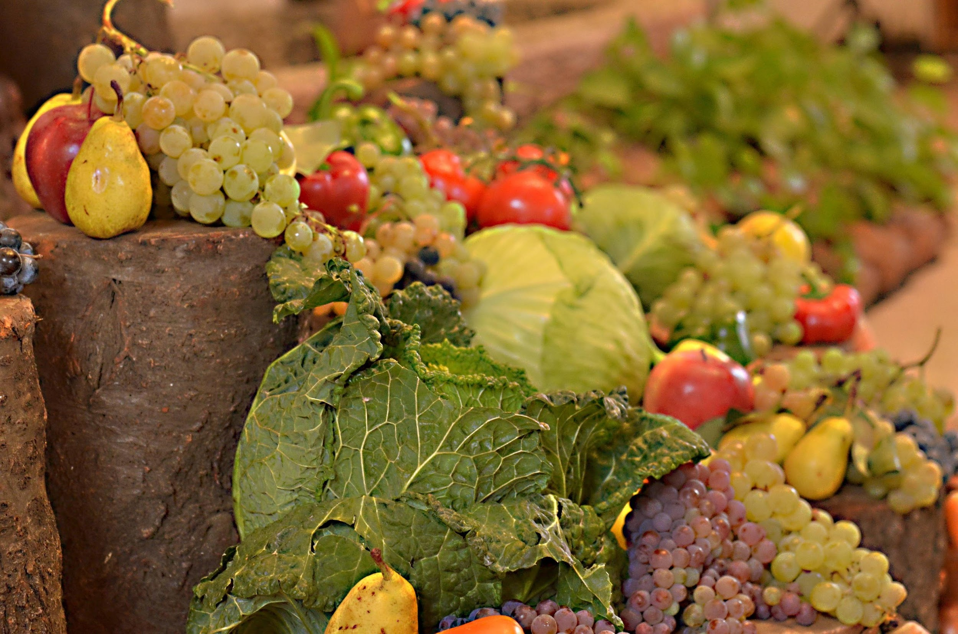
生鮮食品比價網站
01257128 黃俊源 01257111翁世華

Slide 2
專案簡介
我們的平台致力於為消費者提供一個便利的價格比較工具，類似於超市商品標籤上標示每百克價格的方式，幫助使用者快速找到最划算的選擇。然而，我們的服務不僅限於單一超市，而是整合了全聯、家樂福等多家超市的商品資訊，讓使用者在購物前即可全面掌握市場價格。此外，我們以直觀簡潔的 UI 設計，讓您輕鬆找到所需商品，提升購物效率。

Slide 3
製作動機
對於在外租屋的學生或上班族來說，想要省錢，最有效的方式就是自己煮飯。然而如何以最划算的價格買到食材，卻成為了一個不小的挑戰。雖然傳統市場的價格通常比較實惠，然而因為平日需要上班上課無法前往，所以我們會偏好在超市採購，因此我們需要貨比三家以確保自己不會買得太貴。這樣會在無形中耗費不少時間成本，於是我們想到可以設計一個針對生鮮食品的比價網站，幫助我們更有效率地找出最划算的選擇。

Slide 4
市場分析
我們發現隨著電子購物的快速發展，各大超市也紛紛成立了自己的線上商店，讓我們也能夠在網路上獲得商品價格的資訊。這也意味著我們必須親自造訪他們各自的網站，才能知道各通路的售價為何。
雖然目前網路上也有一些比價網站，但都是以電子產品為主，鮮少有提供食品的服務。而我們要設計的網站即是以生鮮食品為主，並且提供每單位價格的參考值，使同類型但不同規格的產品也能夠快速地比較出價格差異。

Slide 5

網站特色
自動計算每單位的價格 (CP值) 不必再自行做繁雜的換算
以表格式條列各商品的規格及單價 讓使用者能一目瞭然的找到最划算的價格
整合各超市的販售價格 讓使用者能提前規劃買菜行程

Slide 6

技術實現
使用 Bootstrap 和 jQuery 作為網站框架
AJAX 技術來實現跟後端 API 請求資料
使用 Python FastAPI 作為後端伺服器框架
資料庫使用 SQLite 和 SQLAlchemy
Python 爬蟲來抓取各超市線上平台販售價格
前端網頁部署在 GitHub Pages、後端伺服器部署在 Render

Slide 7
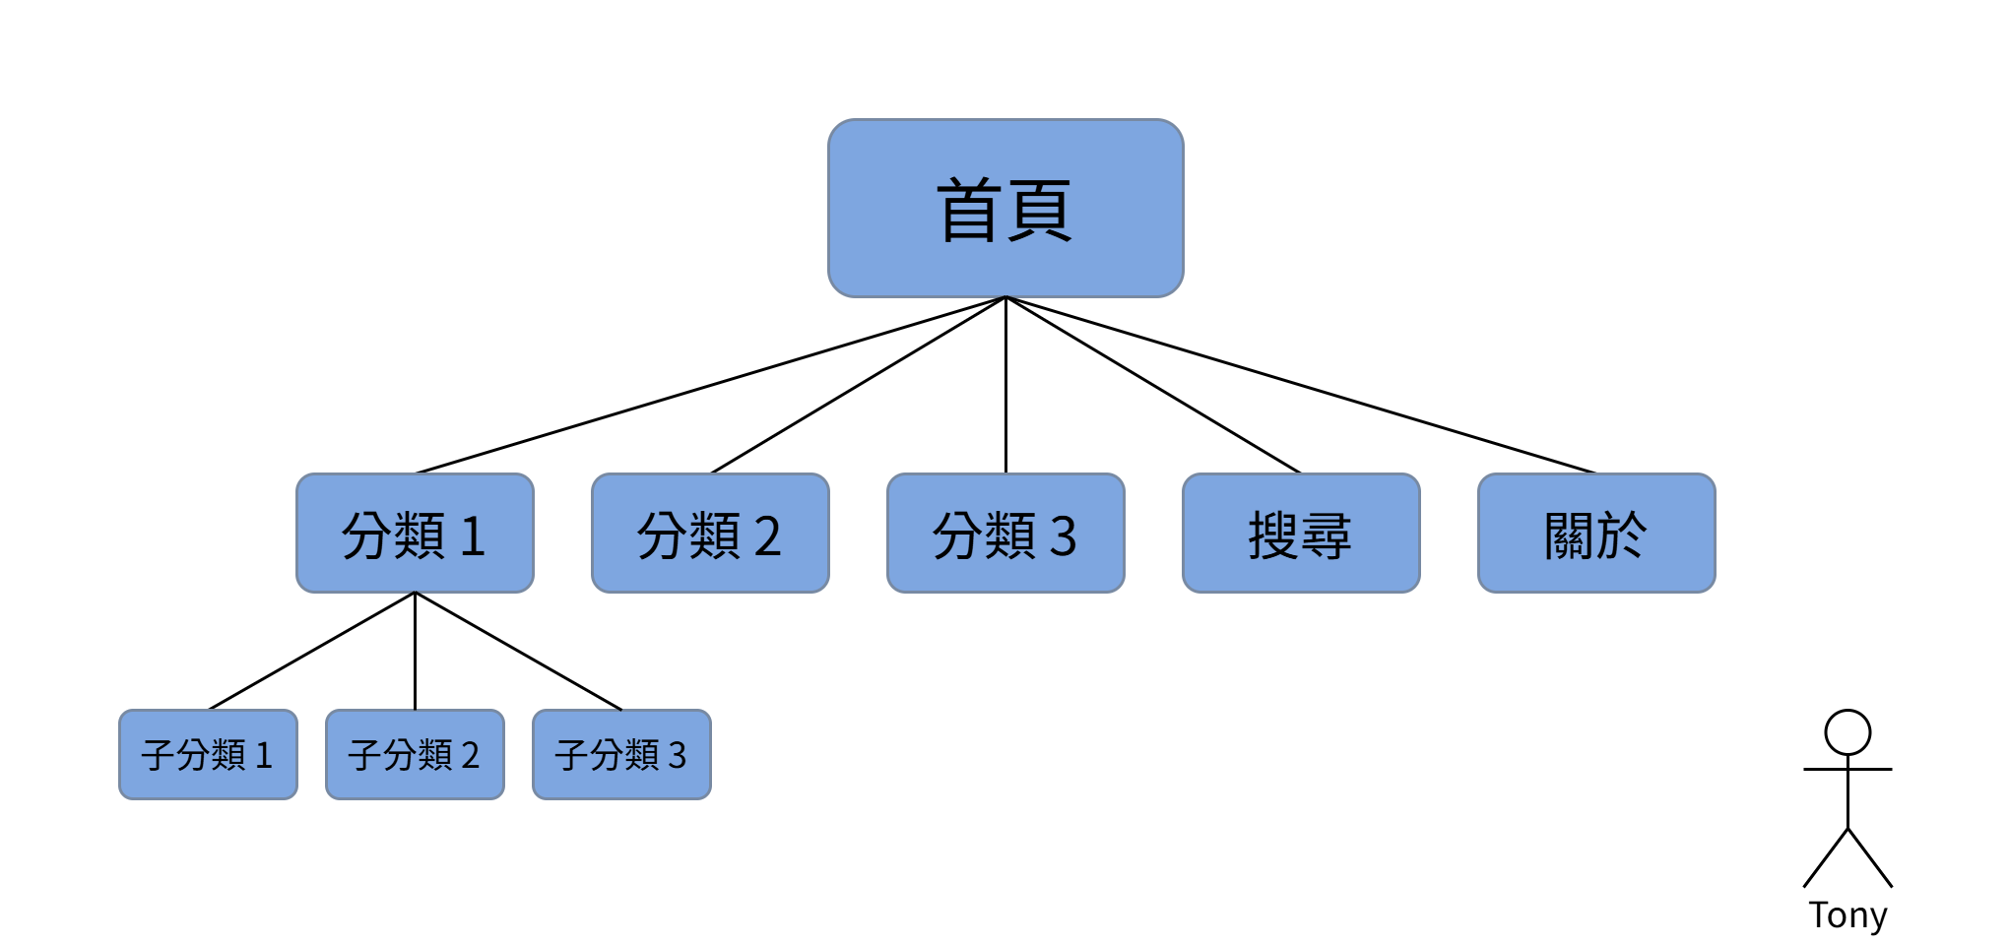
網站結構

Slide 8
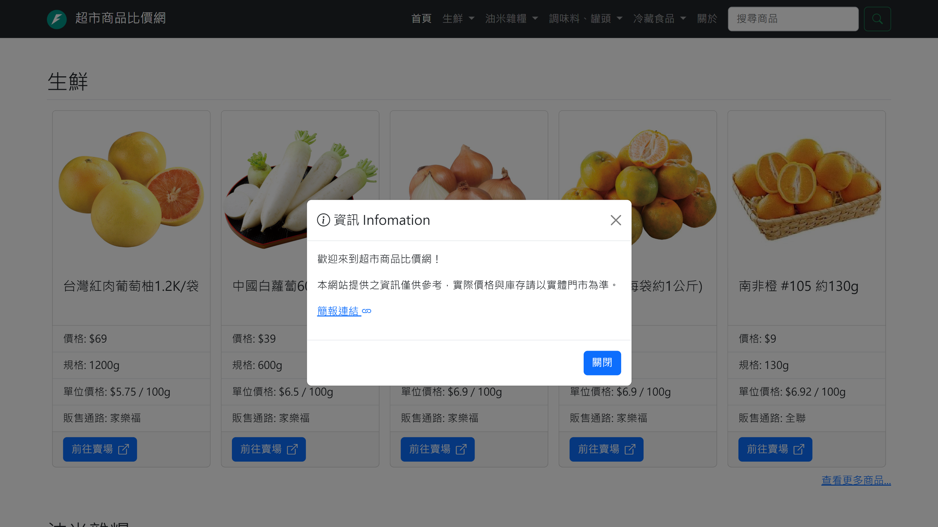
歡迎提示視窗

Slide 9
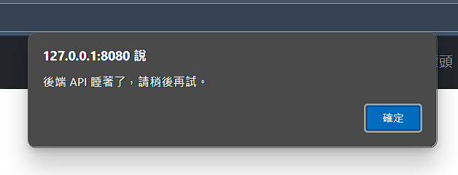
API 健康狀態提示

Slide 10
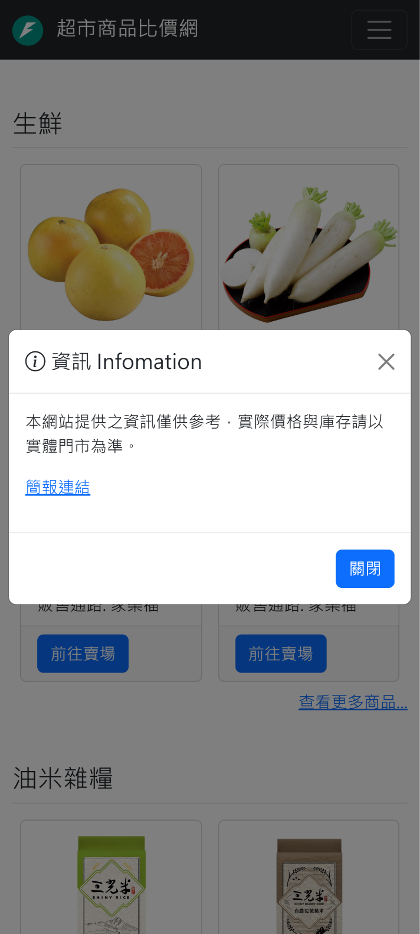
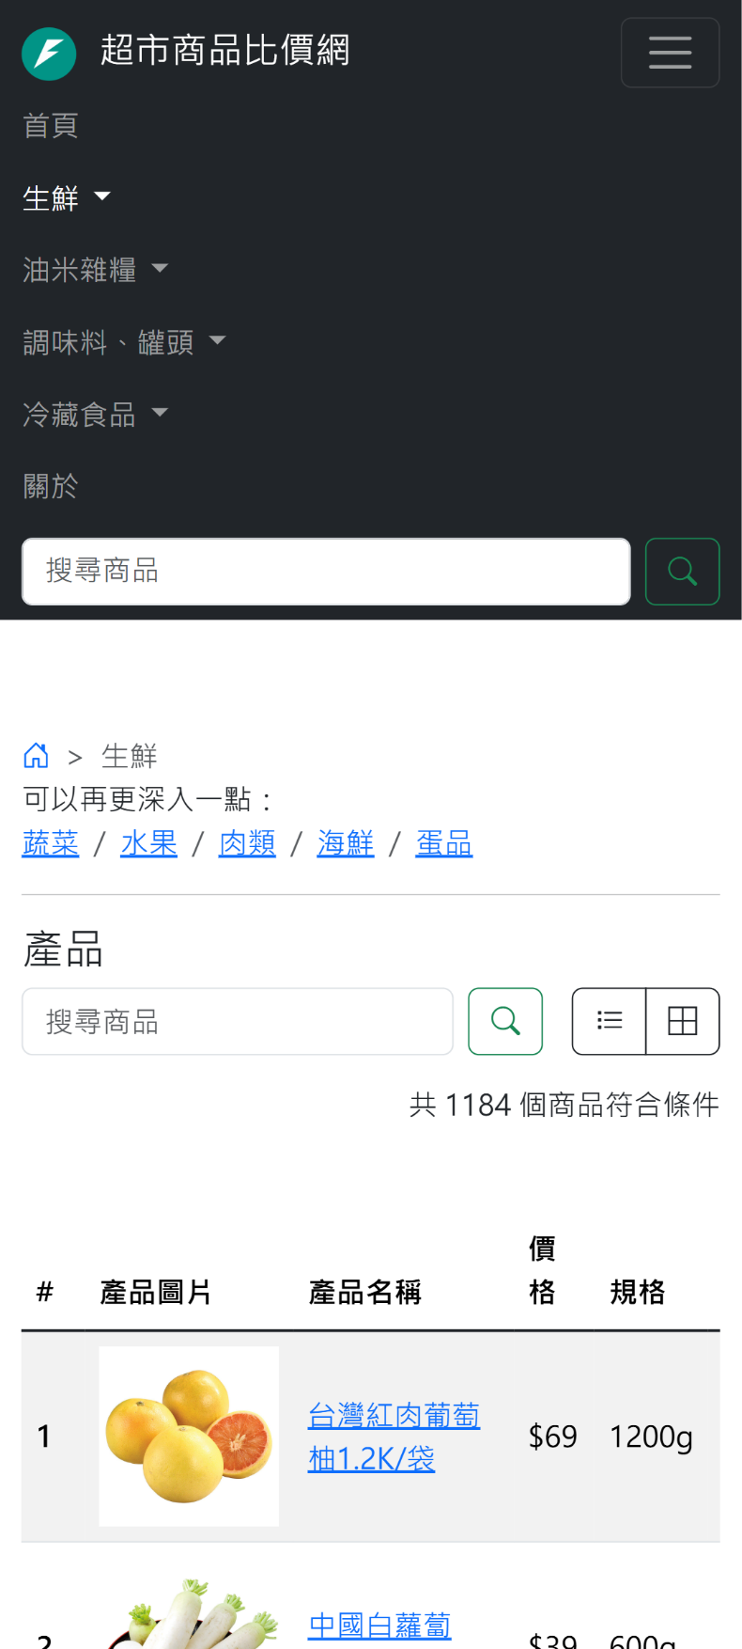
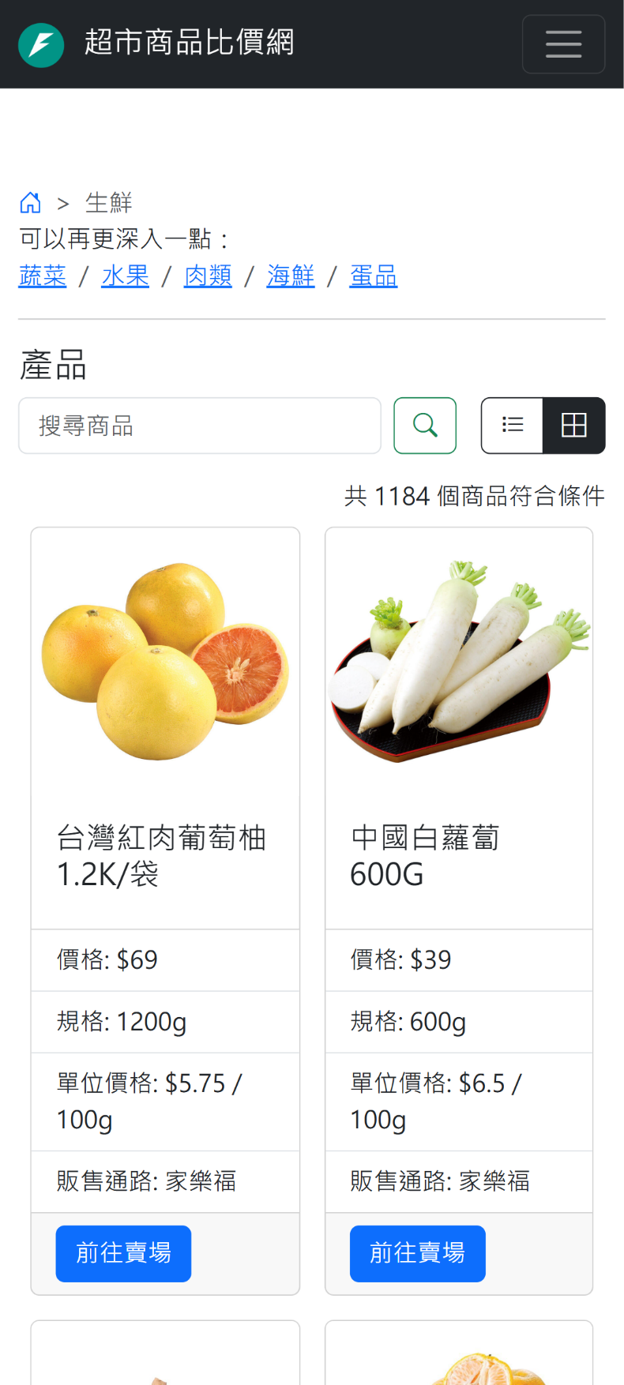
RWD 設計

Slide 11
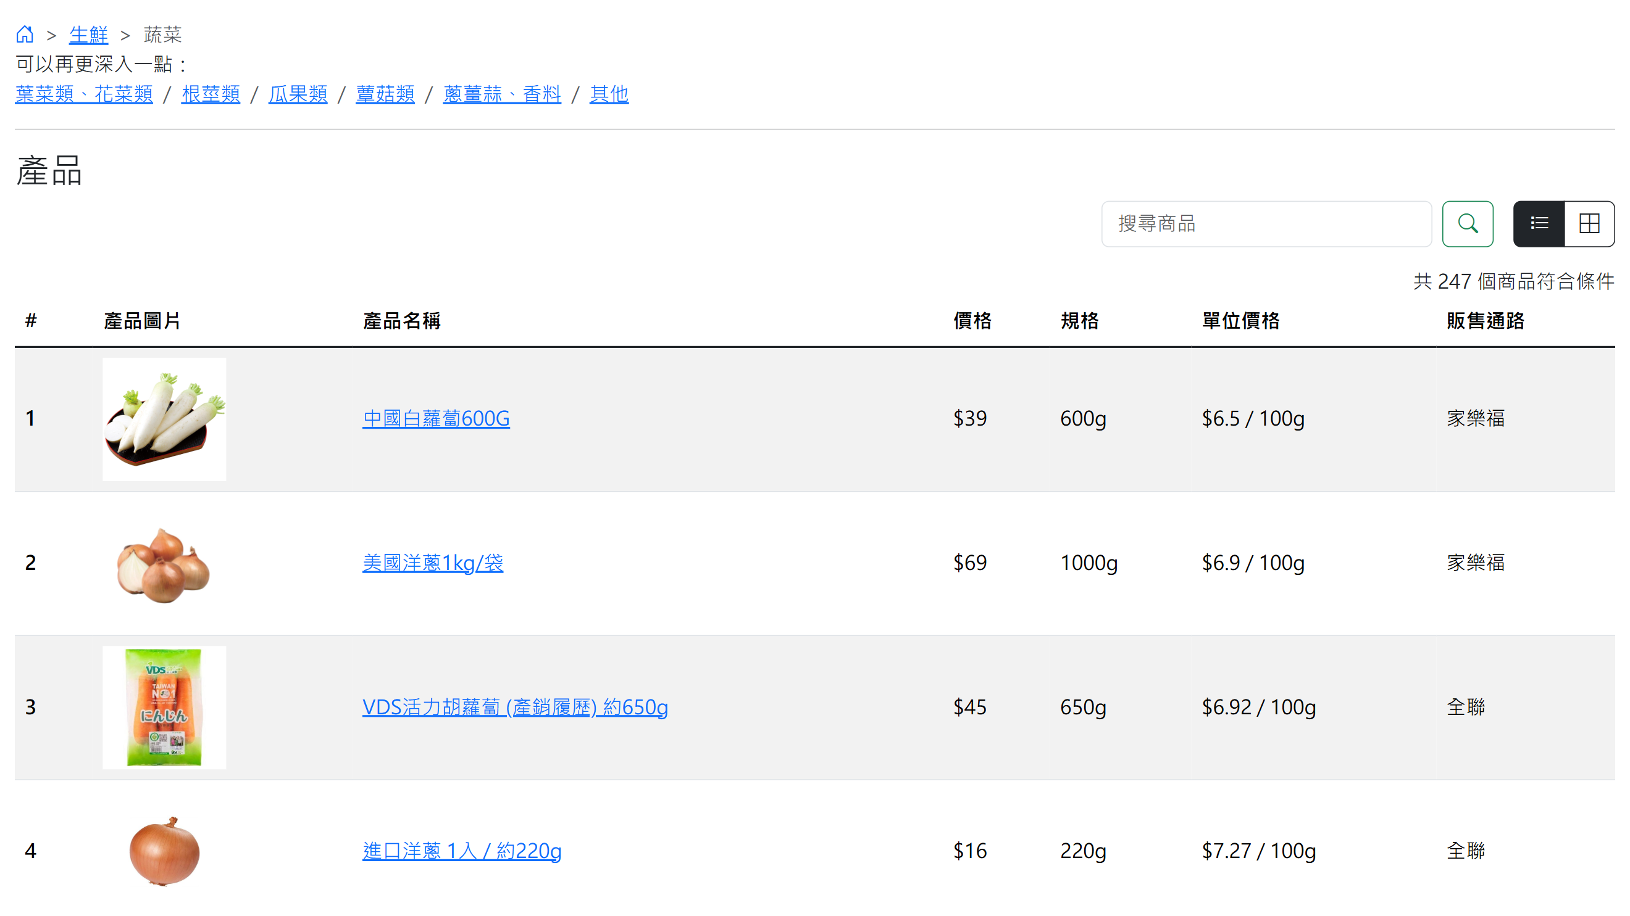
商品顯示模式

Slide 12
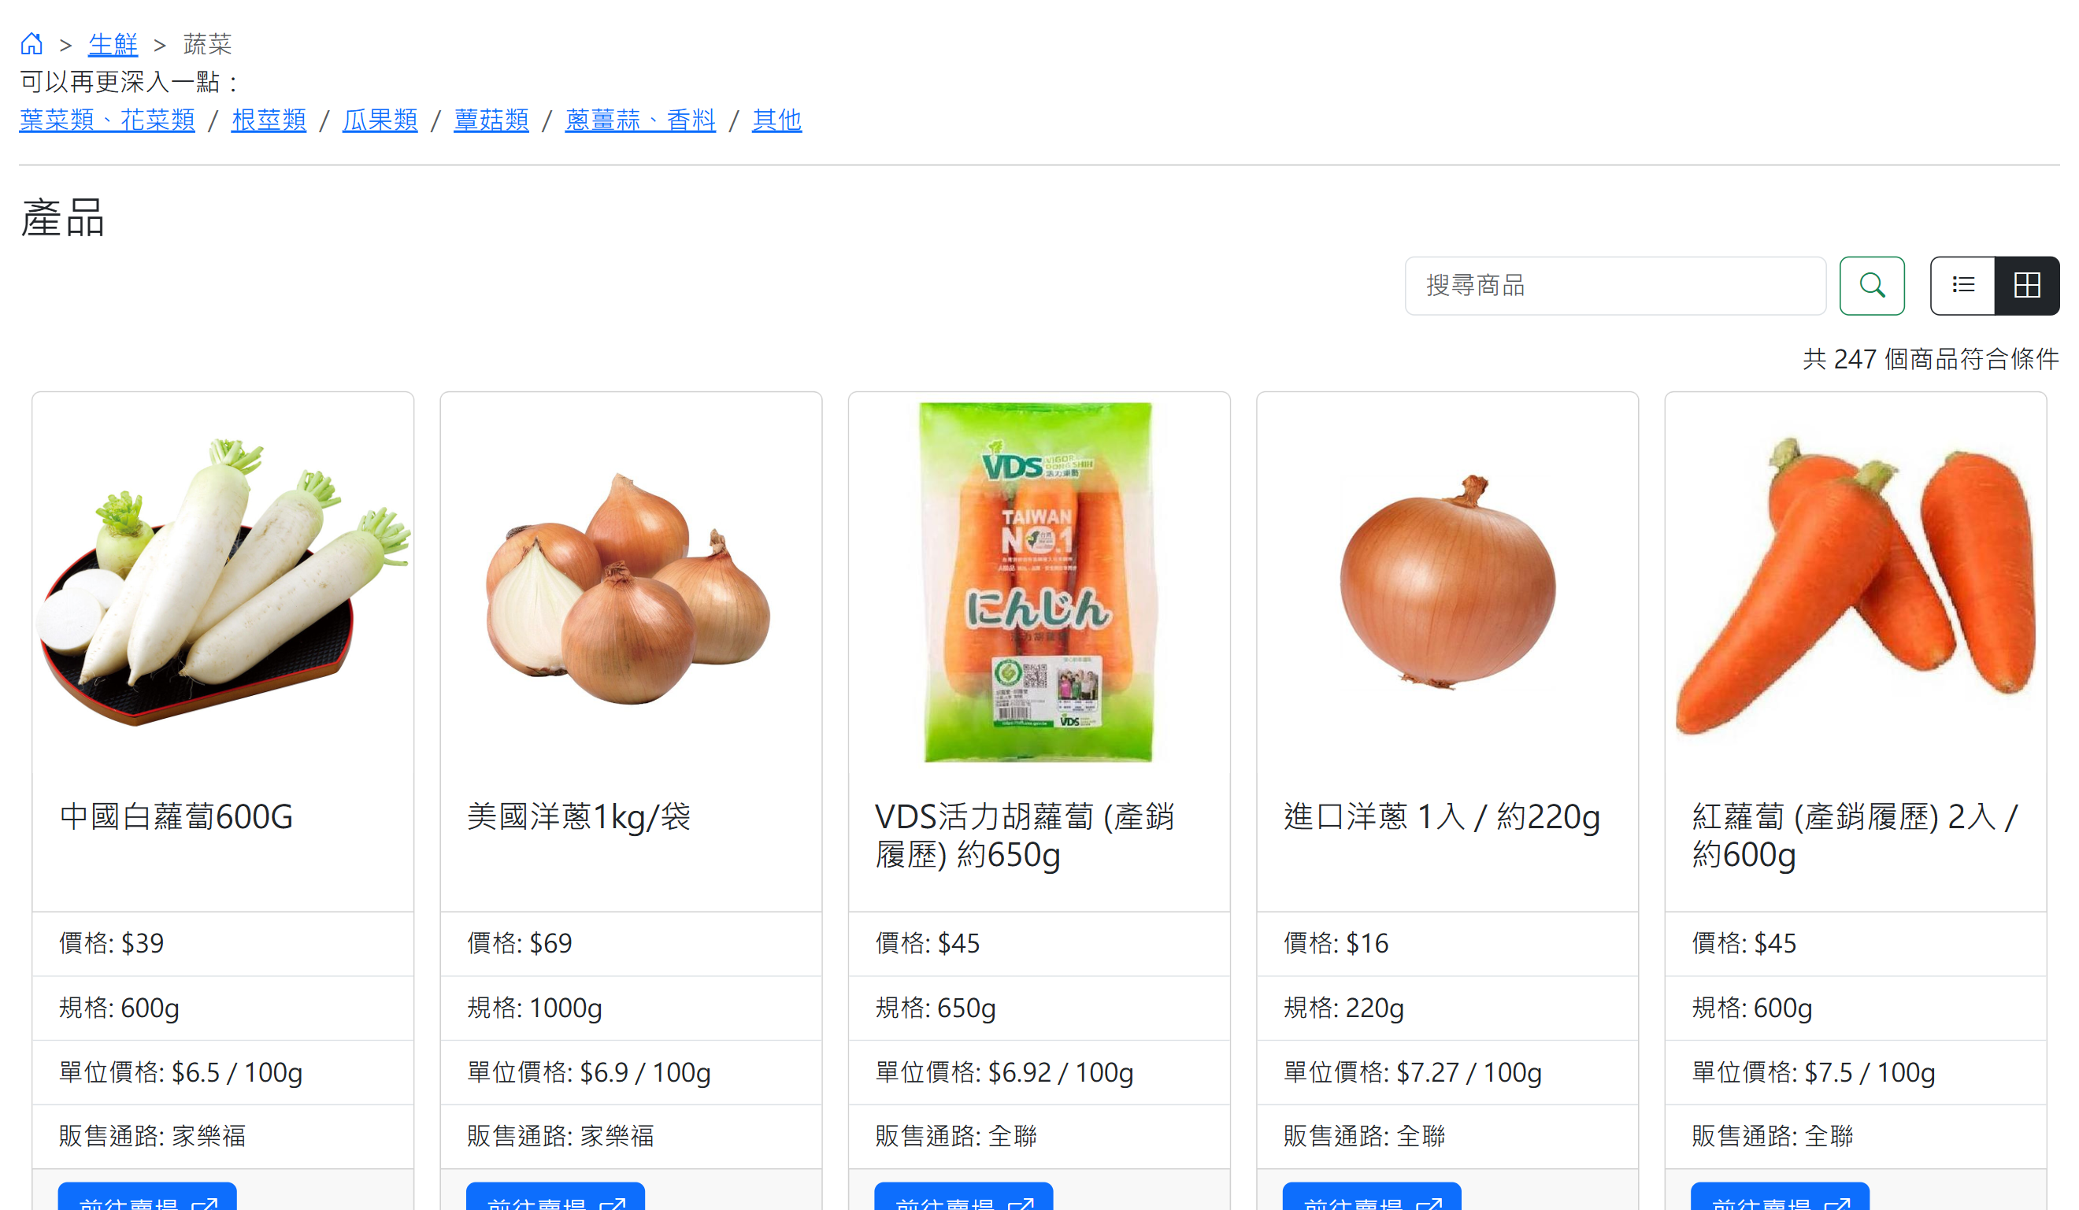
商品顯示模式

Slide 13
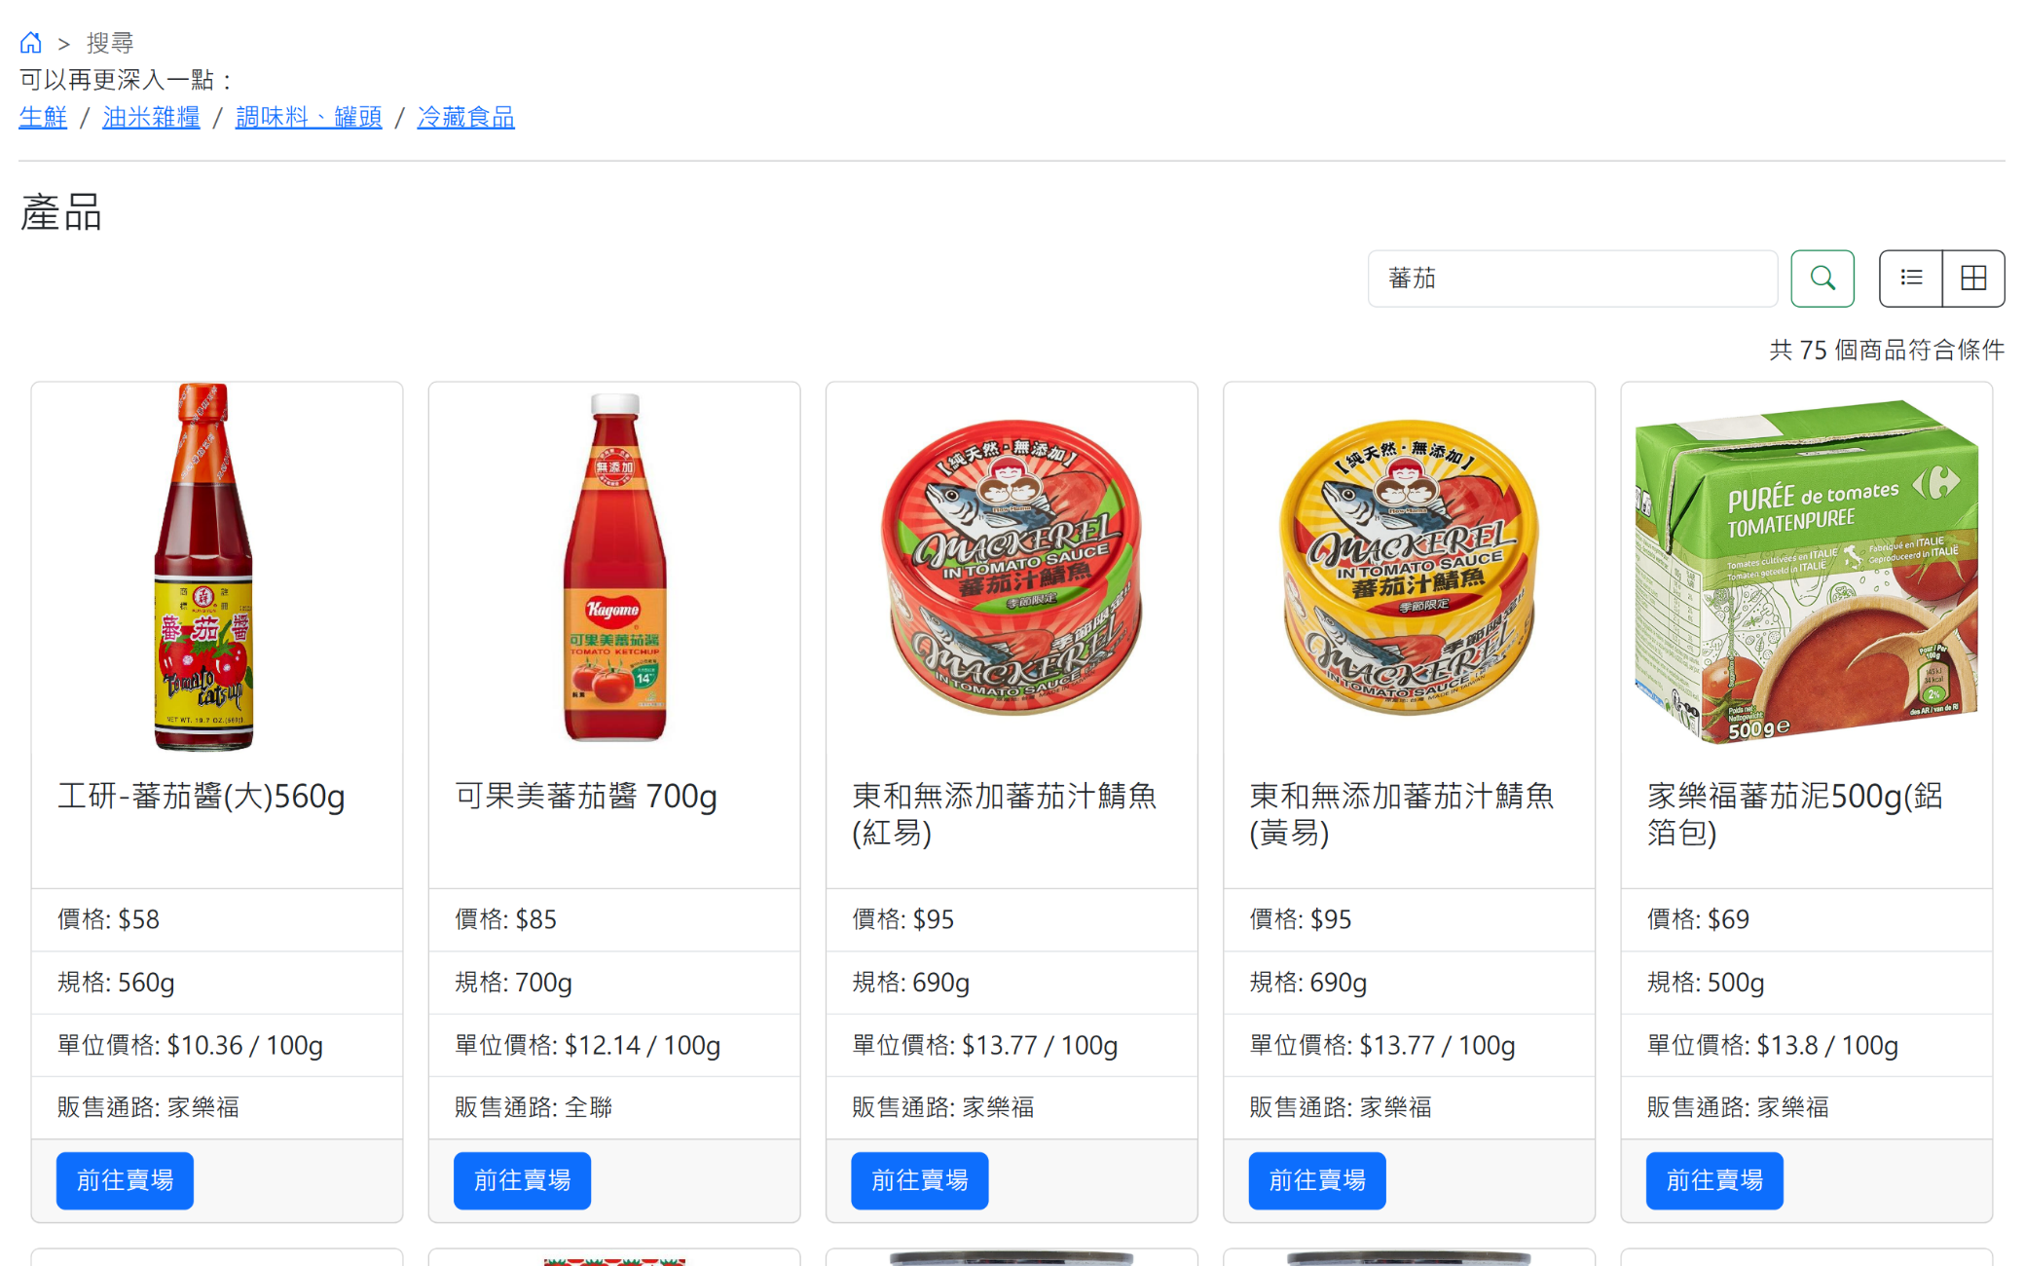
商品關鍵字搜尋

Slide 14
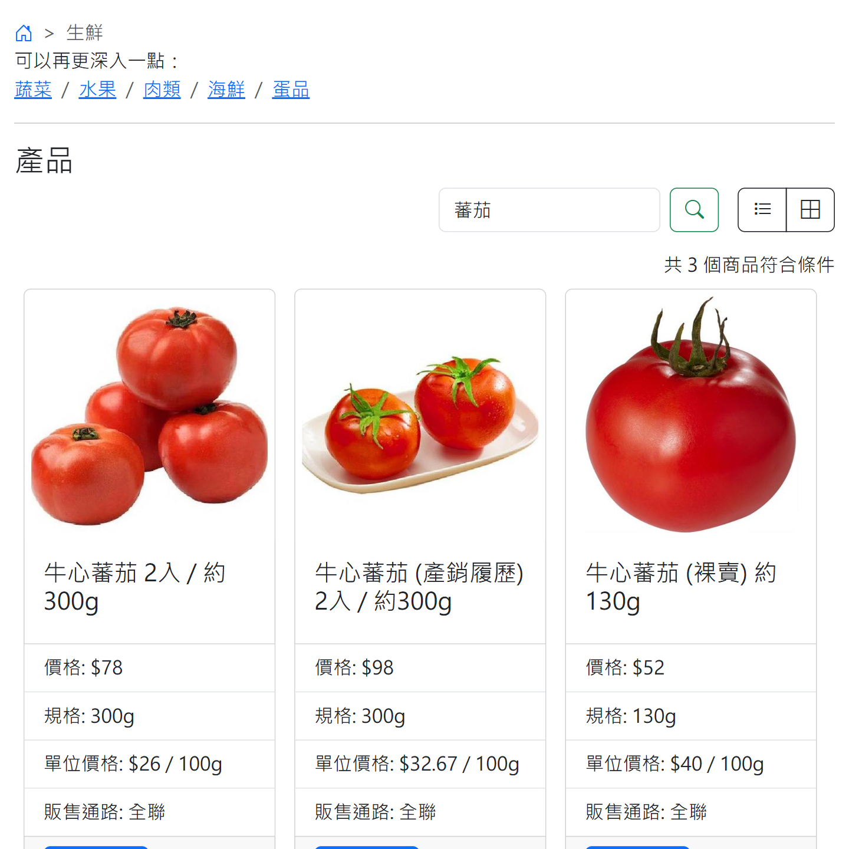
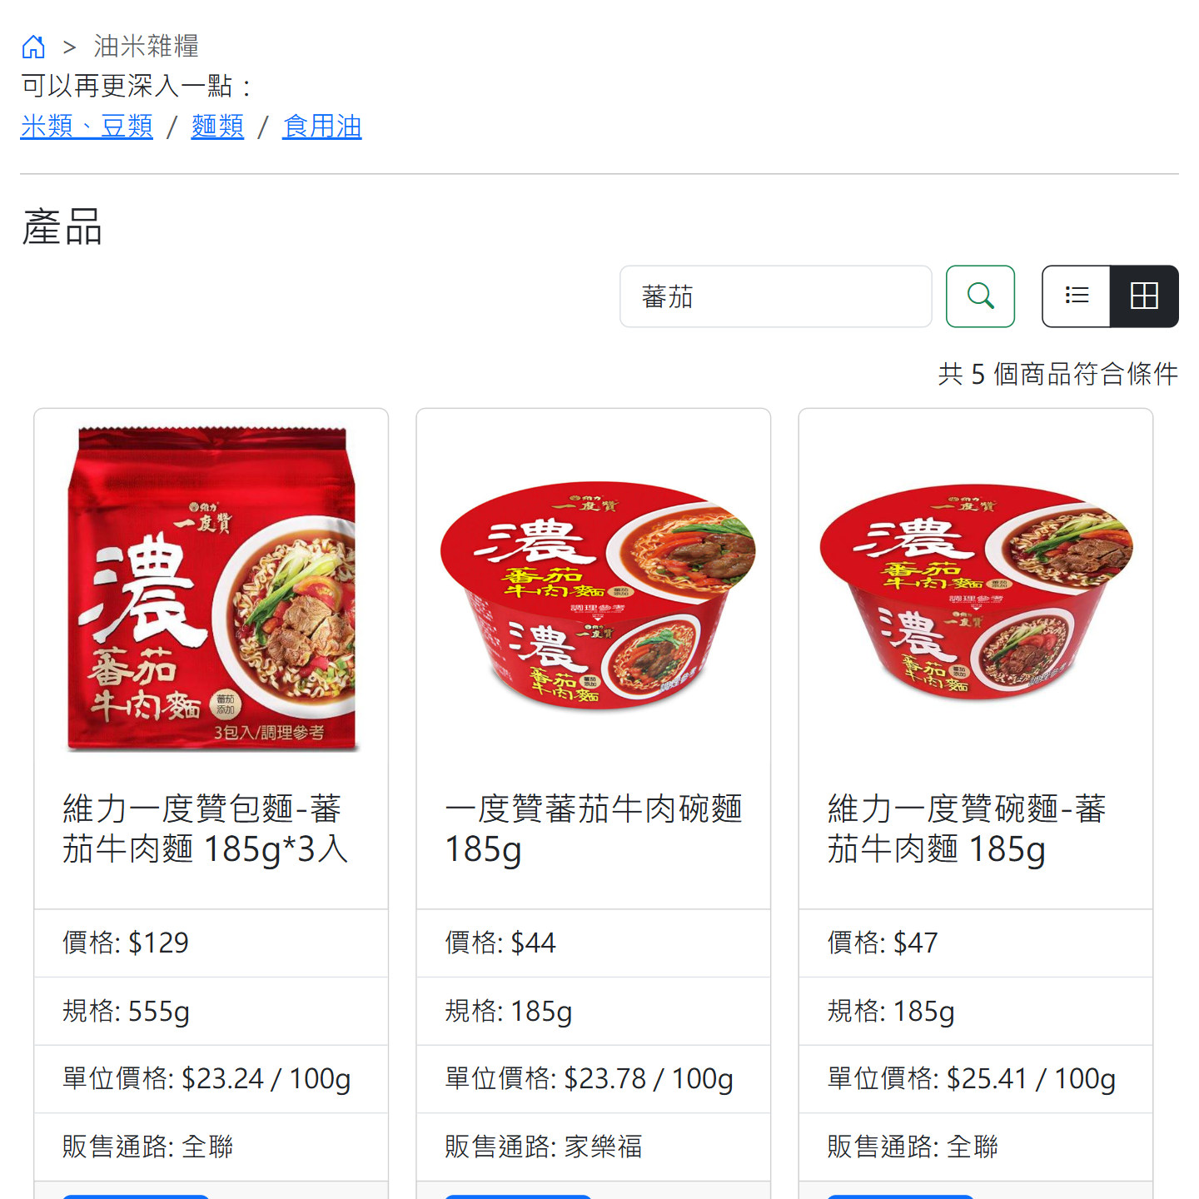
商品關鍵字搜尋

Slide 15
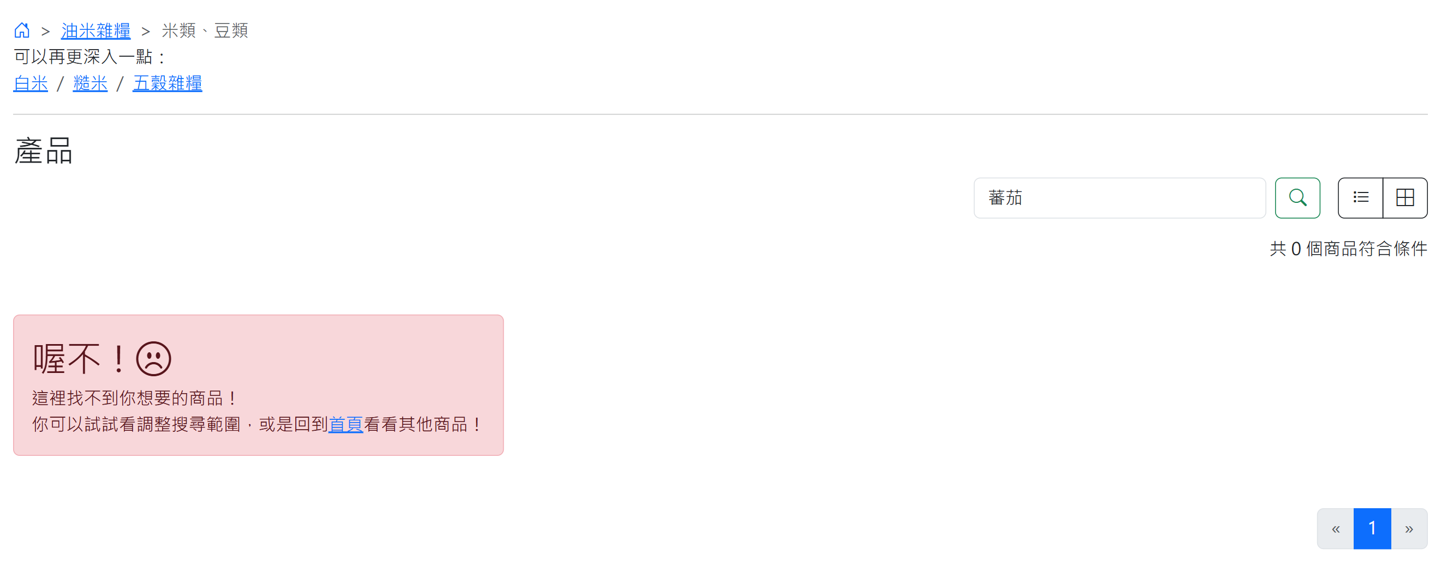
商品關鍵字搜尋

Slide 16
商品關鍵字搜尋
更高級的搜尋
使用空格來表示多個關鍵字
“高 菜” → 商品名稱包含「高」和「菜」
使用 “-” 來排除關鍵字
“高 -菜” → 商品名稱包含「高」，但不包含「菜」

Slide 17
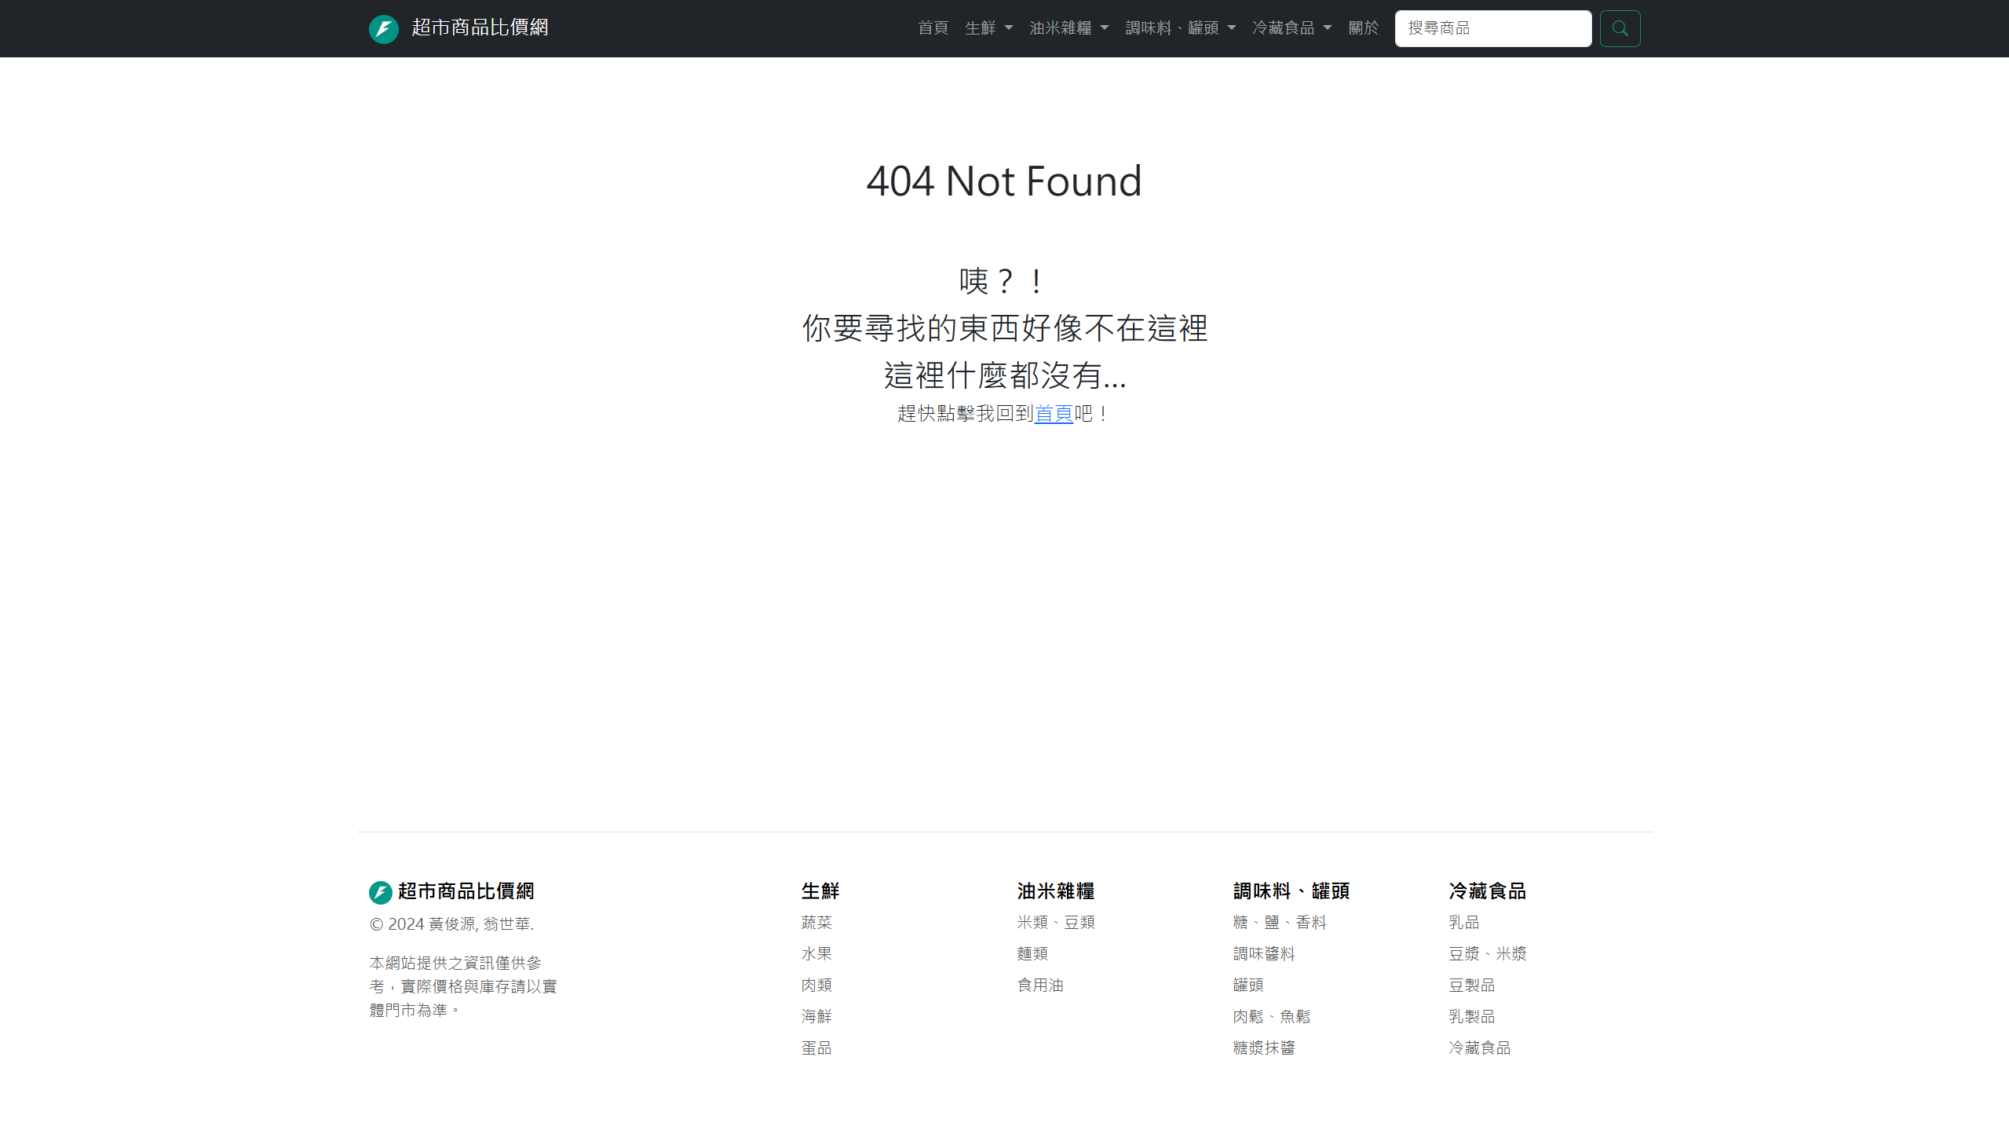
404 Not Found 處理

Slide 18
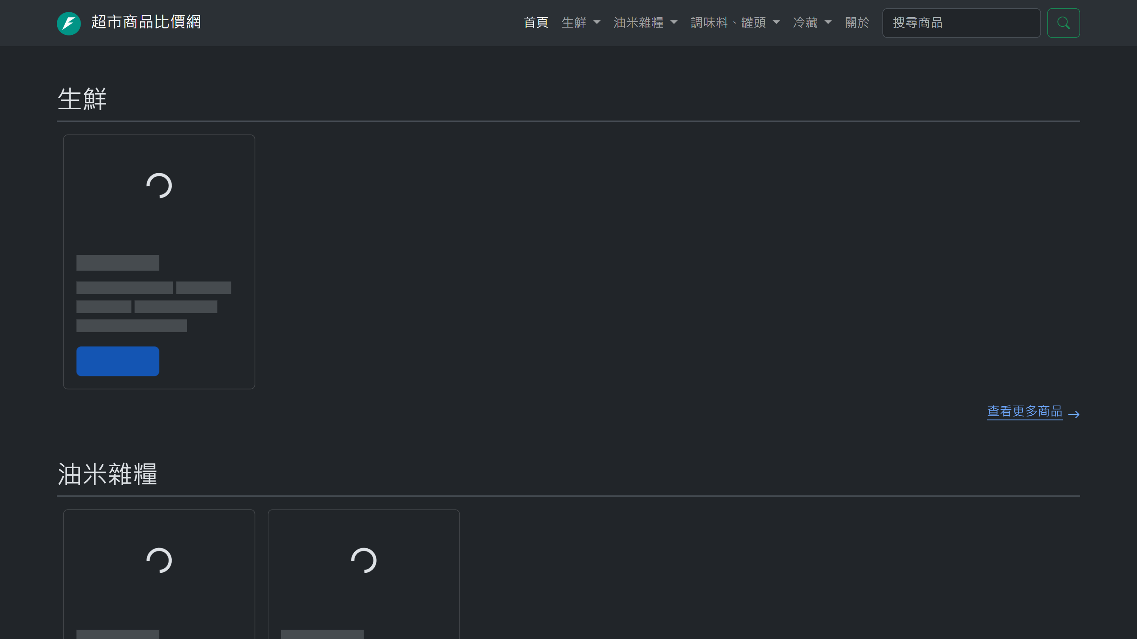
深色模式

Slide 19
資料持久化
使用者的顯示偏好設定應該被記住 →使用 localStorage 保存
搜尋的關鍵字可以不用保存那麼久 →使用 sessionStorage 保存

Slide 20

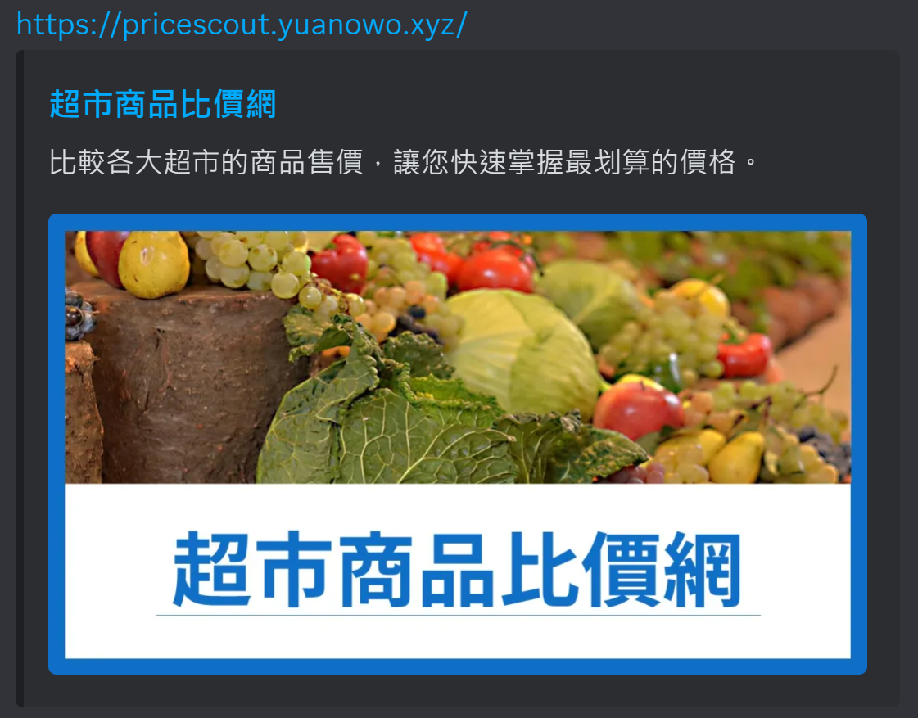
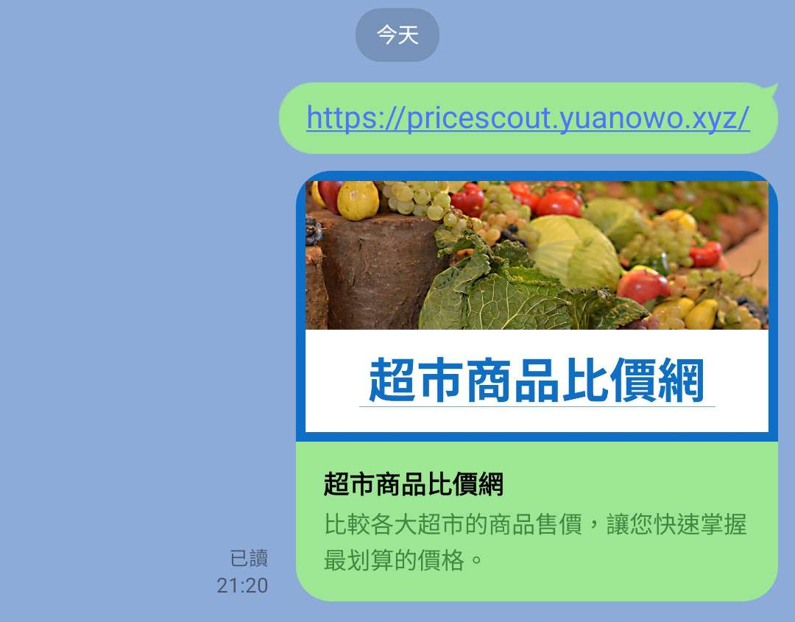
Open Graph
使用 Meta Tags 設定網站縮圖與描述
讓在社群分享連結時變得更好看！
Facebook
Discord
Line

Slide 21
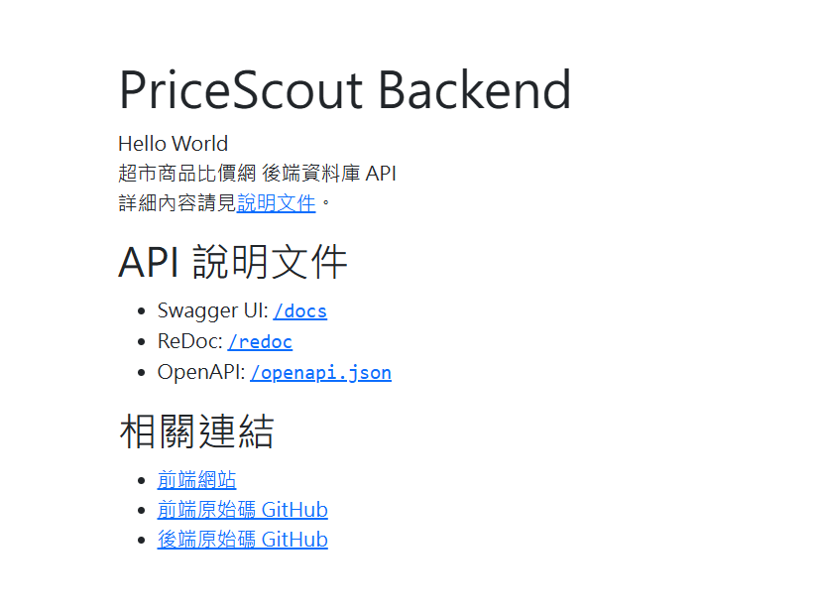

後端伺服器
後端伺服器 GitHub
https://github.com/YuanOwO/pricescout_backend

Slide 22
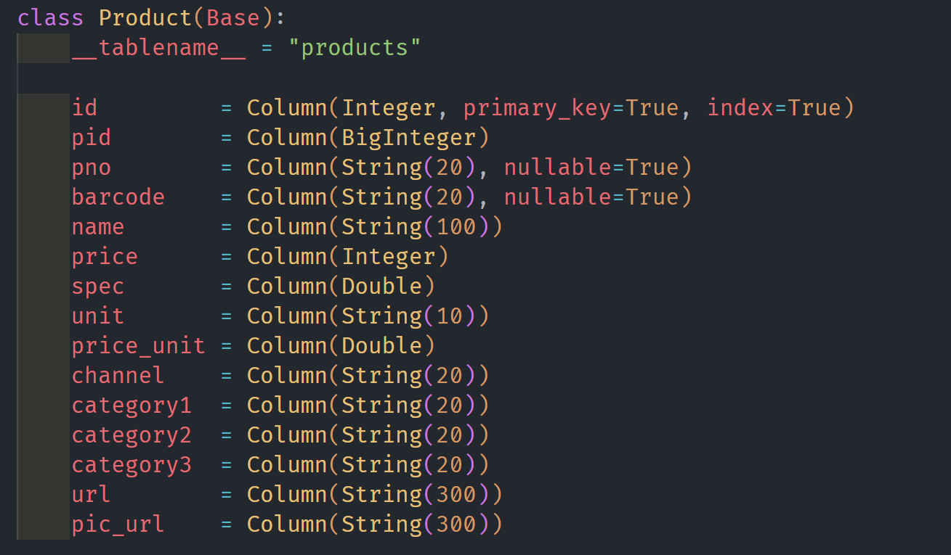
資料庫結構

Slide 23
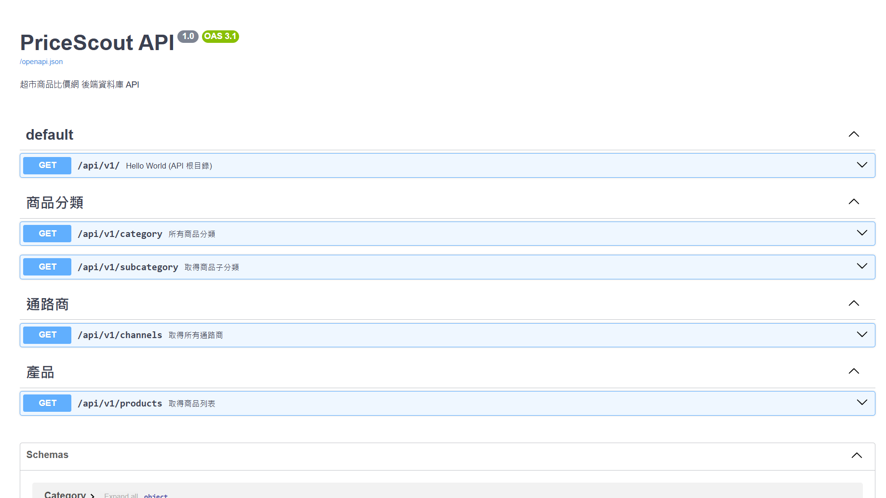
API 說明文件

Slide 24
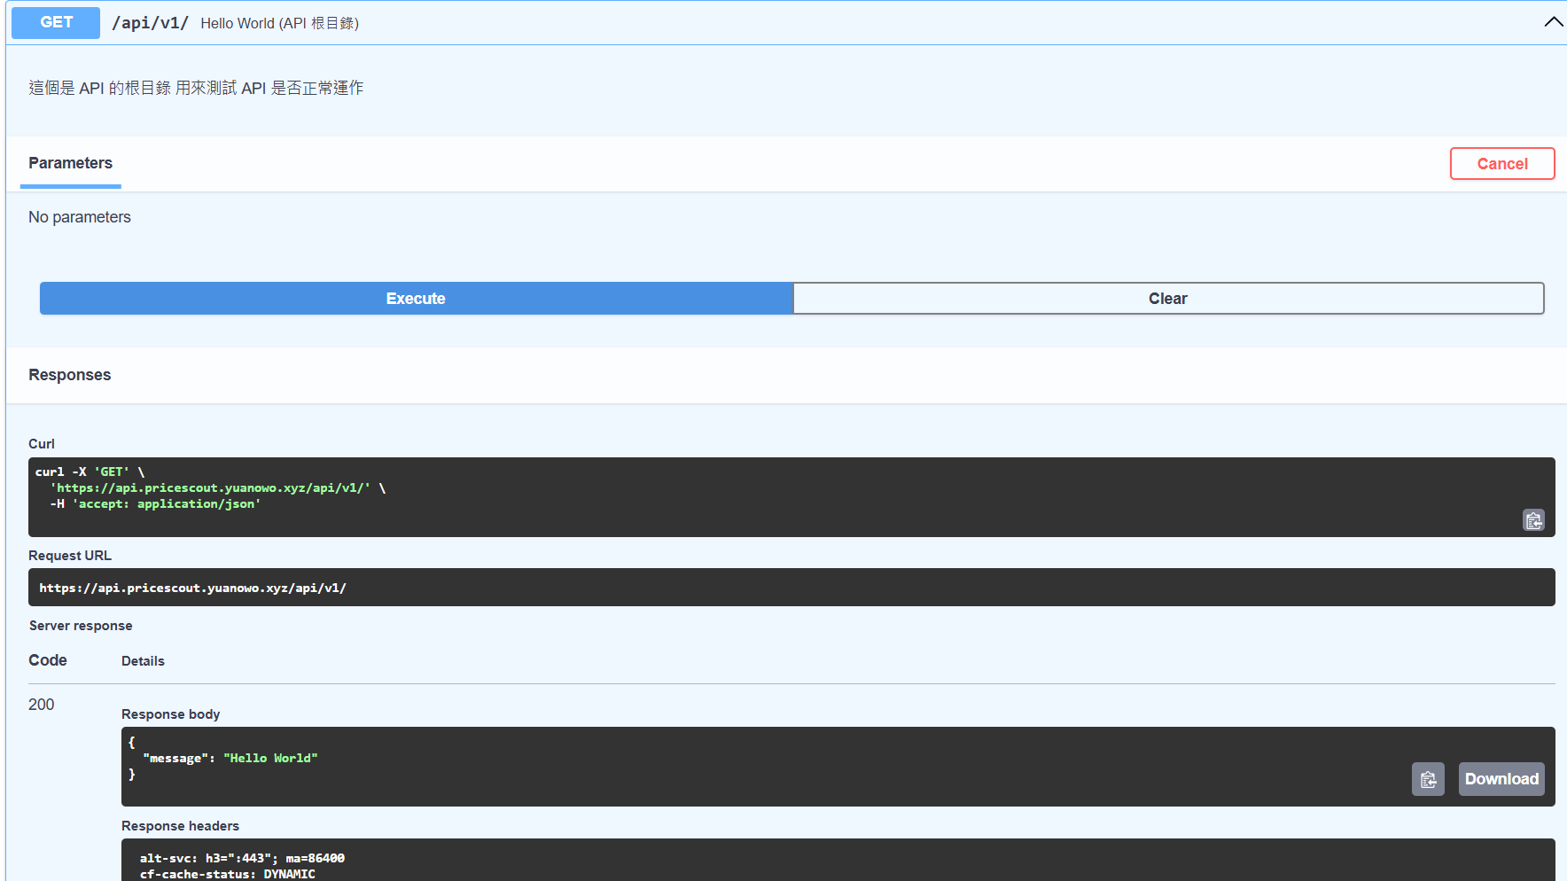
API 說明文件

Slide 25
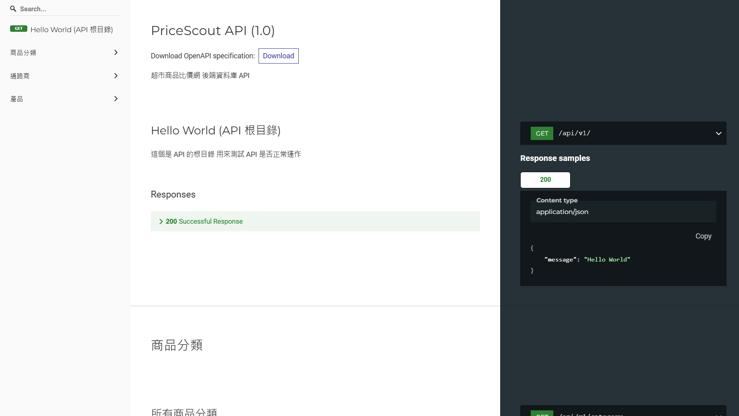
另一個 API 說明文件

Slide 26
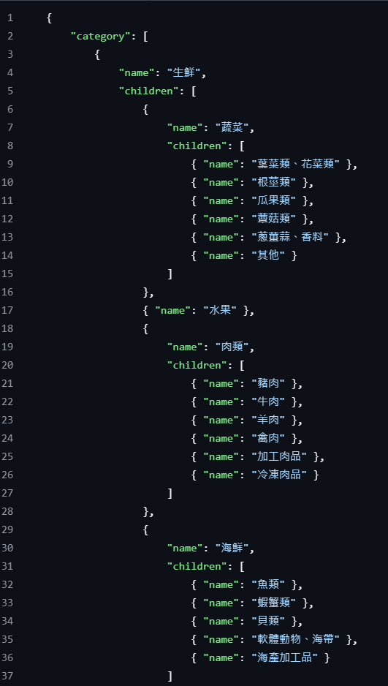
挑戰：分頁數量過多
我們總共有將近100種商品分類，不可能手動維護每一個分頁。
由於每個頁面的結構都差不多，所以只要維護好網頁的模板，使用 Python 生成對應分類的網頁，並且使用 JavaScript 在載入網頁時調整網頁標題等設定。

Slide 27

工作分配
組員 | 工作內容
翁世華 | 網站頁面設計、美術、文檔製作
黃俊源 | 網站結構設計、後端的API、 資料蒐集 (爬蟲)

